Slide 1
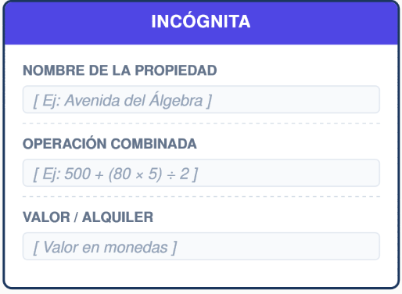
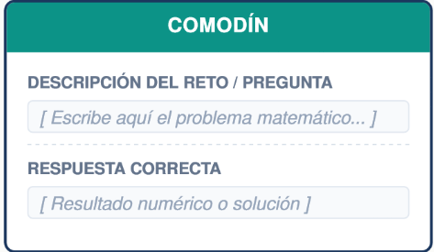
1. Calle de las Fracciones
1. Un jugador gana 250 puntos y luego recibe 175 más. ¿Cuántos puntos tiene en total?
Operación: (150 × 4) + 300 - 200
Respuesta: 425
Valor: 700 monedas

Slide 2
2. Avenida del Álgebra
2. Una propiedad cuesta 900 monedas y el jugador paga 350. ¿Cuánto dinero le queda por pgar ?
Operación: 500 + (80 × 5) ÷ 2
Respuesta: 550
Valor: 700 monedas

Slide 3
3. Barrio de la Geometría
3. Un banco entrega 45 monedas a cada jugador de un equipo de 6 personas. ¿Cuántas monedas entrega en total?
Operación: (250 × 3) - 150 + 100
Respuesta: 270
Valor: 700 monedas

Slide 4
4. Ciudad de la Estadística
4. Un jugador tiene 800 monedas y pierde 275 por una penalización. ¿Cuántas monedas conserva?
Operación: 900 ÷ 3 + (120 × 4)
Respuesta: 525
Valor: 780 monedas

Slide 5
5. Parque del Cálculo Mental
5. Una ciudad matemática tiene 8 calles y cada calle tiene 35 casas. ¿Cuántas casas hay en total?
Operación: (350 + 150) × 2 - 200
Respuesta: 280
Valor: 800 monedas

Slide 6
6. Avenida de los Números
6. Un jugador recibe 120 monedas por cada reto superado y completa 5 retos. ¿Cuántas monedas gana?
Operación: 1000 - (250 ÷ 5) + 300
Respuesta: 600
Valor: 1250 monedas

Slide 7
7. Distrito de las Ecuaciones
7. Un premio de 960 monedas se reparte entre 8 jugadores. ¿Cuánto recibe cada uno?
Operación: (600 ÷ 2) + (90 × 6)
Respuesta: 120
Valor: 840 monedas

Slide 8
8. Zona de los Problemas Matemáticos
8. Una propiedad vale 1500 monedas y tiene un descuento de 450. ¿Cuál es su nuevo precio?
Operación: (700 + 500) ÷ 4 × 3
Respuesta: 1050
Valor: 900 monedas

Slide 9
9. Plaza de las Operaciones
9. Un jugador compra 7 tarjetas matemáticas a 85 monedas cada una. ¿Cuánto paga en total?
Operación: (450 × 2) - (300 ÷ 3)
Respuesta: 595
Valor: 800 monedas

Slide 10
10. Reino de la Multiplicación
10. El banco tiene 2000 monedas y entrega 725 a los jugadores. ¿Cuántas monedas quedan?
Operación: (200 × 8) + 600 ÷ 2
Respuesta: 1275
Valor: 1900 monedas

Slide 11
11. Avenida de la División
11. Un jugador gana 4 partidas y en cada una recibe 150 monedas. ¿Cuánto gana en total?
Operación: (1200 ÷ 4) + (250 × 3)
Respuesta: 600
Valor: 1050 monedas

Slide 12
12. Mundo de las Potencias
12. Una propiedad produce 144 monedas de alquiler y se reparte entre 12 jugadores. ¿Cuánto recibe cada uno?
Operación: (300 × 5) - 400 + 250
Respuesta: 12
Valor: 1350 monedas

Slide 13
Esta tarjeta será utilizada para salir de la casilla de castigo
Esta tarjeta será utilizada para salir de la casilla de castigo.

